Slide 1
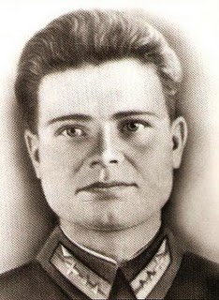
Нестеренко
Григорий Карпович
1916-1943 г.
Родился 27 ноября 1916 года в станице Каневская, ныне Каневского района, Краснодарского края, в семье казака.
Окончил местную семилетнюю школу (ныне — средняя муниципальная общеобразовательная школа № 1 станицы Каневской имени Г.К. Нестеренко), работал в колхозе.
Осенью 1932 года Григорий уехал в Ростов-на-Дону, где в 1934 году окончил фабрично-заводское училище, работал по распределению на Таганрогском хлебозаводе мастером-технологом хлебопечения.

Slide 2
В 1936 году он сдал экзамены в Ростовский финансово-экономический институт. Одновременно занимался в Ростовском аэроклубе. Весной 1939 года получил удостоверение пилота из рук В.С. Молокова. После окончания института — летом 1940 года приехал на Дальний Восток. Работал в городе Сучан (ныне — Партизанск) Приморского края старшим инспектором госдоходов Горфинотдела.

Slide 3
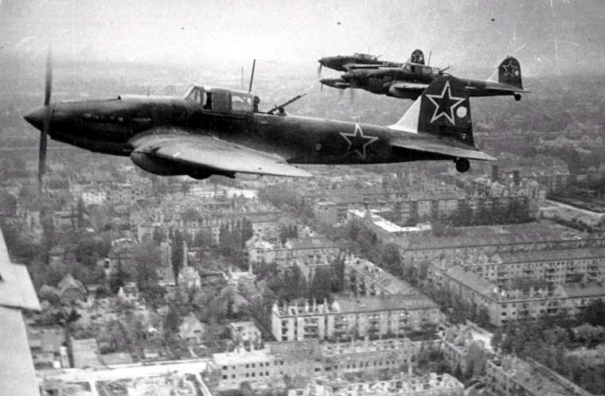
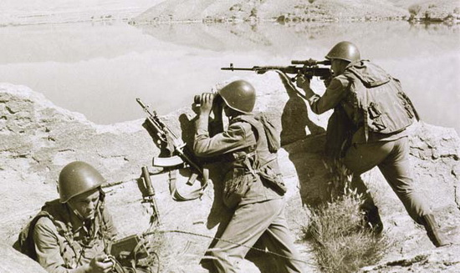
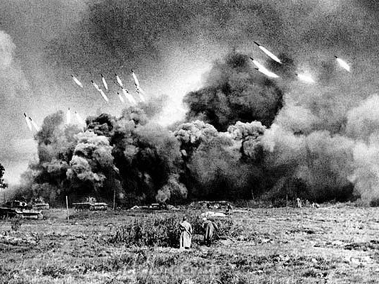
В октябре 1940 года призван в Красную Армию и направлен в авиационную часть на Дальнем Востоке. Здесь он встретил начало Великой Отечественной войны. В июле 1942 года окончил Военную школу лётчиков Дальневосточного фронта. Написал несколько рапортов об отправке на фронт, но только весной 1943 года был направлен в действующую часть.

Slide 4
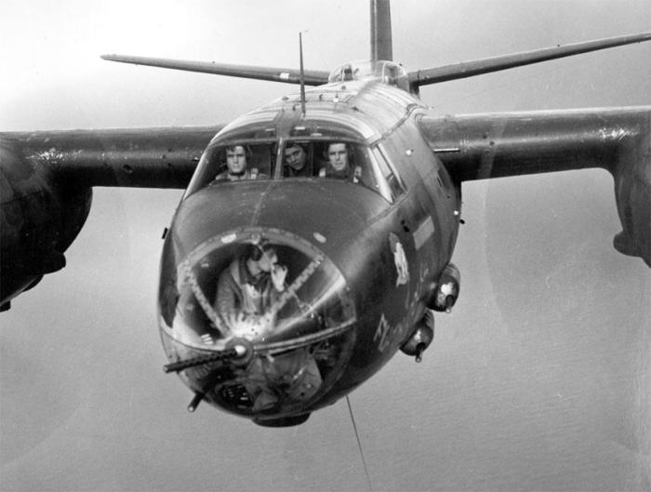
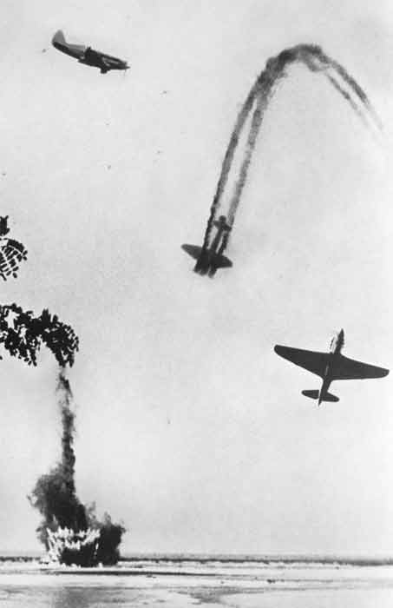
С апреля 1943 года младший лейтенант Нестеренко воевал в составе 291-го истребительного авиационного полка.
Менее чем за два месяца произвел 30 успешных боевых вылетов, участвовал в 17 воздушных боях, сбил 5 самолетов противника лично и 1 в группе.
Осенью 1943 года сражался в небе Донбасса и южной Украины. С 1 сентября по 21 октября 1943 года в боевых вылетах сбил 2 самолета противника.

Slide 5
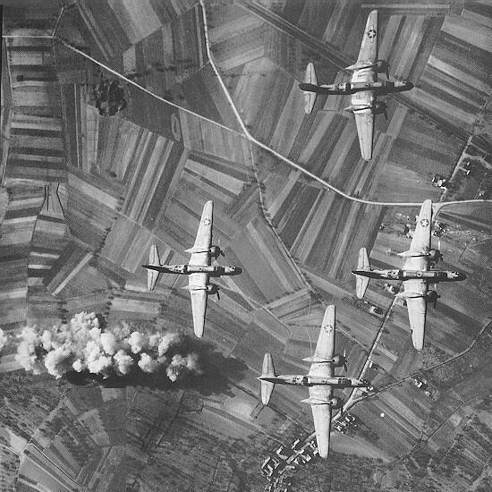
21 октября 1943 года группа истребителей 291-го истребительного авиационного полка сопровождала штурмовики Ил-2 в районе западнее города Мелитополь (Запорожская область). После успешного выполнения боевого задания, не один «ильюшин» не был потерян, при прохождении линии фронта. Самолет лейтенанта Нестеренко был подбит огнем зенитной артиллерии, а сам он был ранен. Отважный пилот направил объятую пламенем машину на скопление вражеских войск. Всего к тому дню Нестеренко совершил 55 боевых вылетов, в 23 воздушных боях сбил лично 7 самолетов врага и 1 — в группе.

Slide 6
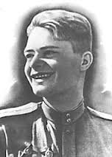
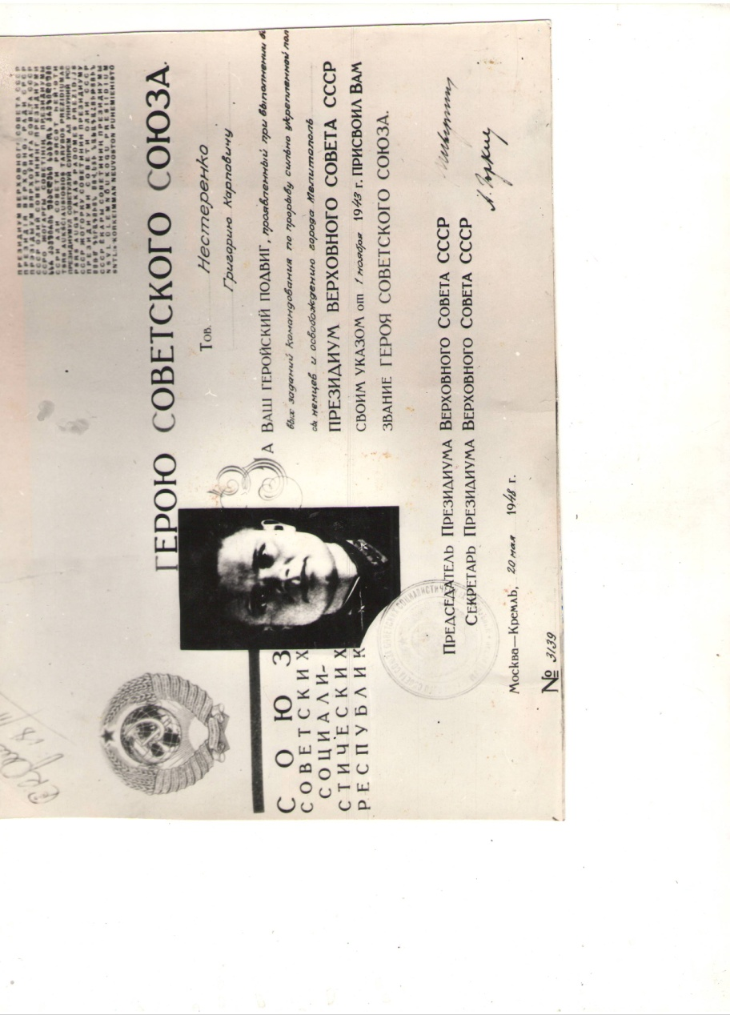
1 Ноября 1943 года Григорий Карпович Нестеренко посмертно удостоен звания Героя Советского Союза. Награждён орденами Ленина, Красной Звезды
( дважды ).

Slide 7
Останки пилота были похоронены в братской могиле села Новгородковка Мелитопольского района Запорожской области.

